Slide 1
Оценка функциональной грамотности учащихся основной школы
PISA
PIRLS
TIMSS
Кемерово, 2019

Slide 2
Указ Президента России В.В. Путина от 7 мая 2018 года № 204
Правительству РФ при разработке национального проекта в сфере образования исходить из того, что в 2024 году необходимо обеспечить:
а) достижение следующих целей и целевых показателей:
обеспечение глобальной конкурентоспособности российского образования, вхождение РФ в число 10 ведущих стран мира по качеству общего образования;
б) решение следующих задач: внедрение на уровнях основного общего и среднего общего образования новых методов обучения и воспитания, образовательных технологий, обеспечивающих освоение обучающимися базовых навыков и умений, повышение их мотивации к обучению и вовлеченности в образовательный процесс….

Slide 3
Содержательная и критериальная база оценки качества образования
Требования ФГОС
овладение системой учебных действий с изучаемым материалом
Навыки XXI века
личностных
предметных
метапредметных
регулятивные
самоопределение
смыслообразование
морально-этическая ориентация
освоение, преобразование и применение знаний
коммуникативные
познавательные
Чему должны научиться дети
Через оценку качества образования
система образования настраивается на новые результаты

Slide 4
Государственной программы РФ «Развитие образования» (2018-2025 годы) от 26 декабря 2017
Цель программы – качество образования, которое характеризуется:
сохранением лидирующих позиций РФ в международном исследовании качества чтения и понимания текстов (PIRLS), а также в международном исследовании качества математического и естественнонаучного образования (TIMSS);
повышением позиций РФ в международной программе по оценке образовательных достижений учащихся (PISA) …

Slide 5
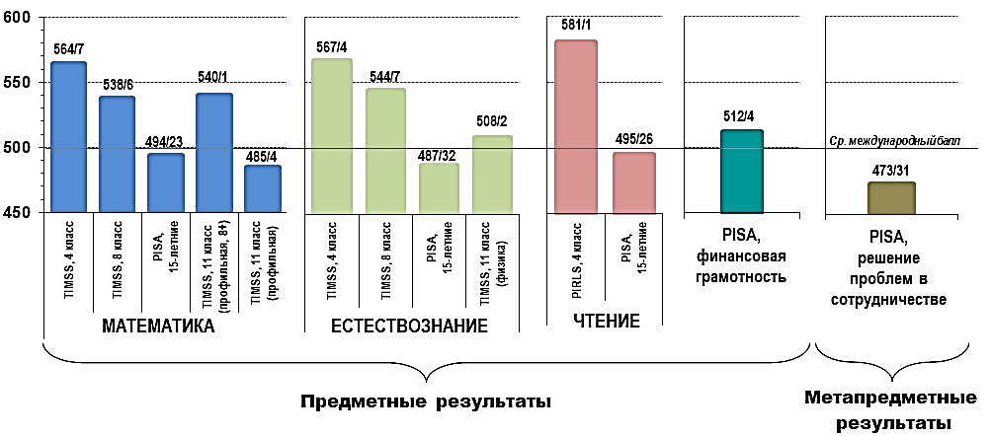
Результаты российских учащихся по отдельным областям содержания образования (2015-2016 гг)

Slide 6
Положение России в основных рейтингах по образования
Индекс уровня образования в странах мира (Education Index) — комбинированный показатель Программы развития Организации Объединённых Наций (ПРООН) Данные 2015 года | Рейтинг эффективности национальных систем образования группы Пирсон (рассчитывается на основе результатов стран в исследованиях PISA, TIMSS и PIRLS) Данные 2016 года
1. Австралия 2. Дания 3. Новая Зеландия 4. Норвегия 5. Германия … 34. России … 188. | 1. США 2. Швейцария 3. Дания 4. Великобритания 5. Швеция … 34. Россия … 50.

Slide 7
Приоритетное направление в обеспечении конкурентоспособности российского образования – повышение эффективности
Более половины выпускников основной школы имеют только базовый уровень образования
По качеству общего образования российская школа уступает десяти странам-лидерам
Проблемной областью системы общего образования является подготовка учащихся с самыми высокими результатами
Российская система образования, несмотря на возросшие инвестиции, всё ещё ориентирована на затратную педагогику

Slide 8
Механизмы повышения качества общего образования в России
Обновление методов обучения, учебных и методических материалов
Системное повышение квалификации учителей
Введение комплексного мониторинга образовательных достижений учащихся и качества образования c использованием инструментария, подобного PISA

Slide 9
Основные направления формирования функциональной грамотности, которые будут проверяться в комплексном мониторинге
Математическая грамотность
Читательская грамотность
Естественнонаучная грамотность
Финансовая грамотность
Глобальные компетенции
Креативное и критическое мышление

Slide 10
Этапы «мягкого мониторинга»
Разработка материалов
Период реализации: 2019-2020 гг.
Апробация
Масштабный мониторинг
Период реализации: 2020-2023 гг.
Период реализации: 2019-2020 гг.

Slide 11
Общие рекомендации по поддержке мониторинга формирования функциональной грамотности
Подготовить рекомендации учителям математики, естественнонаучных и социально-гуманитарных дисциплин об основных подходах к оценке функциональной грамотности (читательской, математической и естественнонаучной и др.)
Разместить в открытом доступе примеры открытых заданий и ссылки на сайты организаций, на которых размещены информационные ресурсы исследования PISA (например, сайт Центра оценки качества образования ИСРО РАО или Московского центра качества образования)
Разработать сборники заданий для оценки функциональной грамотности
Обратить внимание учителей на нецелесообразность тренировки учащихся на выполнение отдельных типов заданий (проблема типичных заданий).

Slide 12
Для дополнительной информации
Центр оценки качества образования ИСРО РАО – http://centeroko.ru тел.: +7-495-621-76-36 – Ковалева Галина Сергеевна – национальный координатор России (электронная почта – centeroko@mail.ru)
Международный координационный центр исследования TIMSS –PIRLS – http://timss2015.org/; http://pirls2016.org/
тел.: +1-617-552-1600 – Ina V.S. Mullis, Michael O. Martin – международные координаторы (электронная почта – timss@bc.edu; pirls@bc.edu)
Организация Экономического Сотрудничества и Развития (ОЭСР) (Organization for Economic Cooperation and Development, OECD) – www.oecd.org/edu/pisa

